Slide 1
HTML/CSS

Slide 2

O que é HTML?
O acrônimo HTML vem do inglês e significa Hypertext Markup Language ou em português Linguagem de Marcação de Hipertexto.

Slide 3

Quem criou o HTML?
Tim Berners – Lee, responsável pela criação do HTML.

Slide 4

O que são as Tags do HTML?
Tags são o conjunto de caracteres que formam um elemento.
Utilizando as tags, nós dizemos para o navegador o que é cada informação.

Slide 5
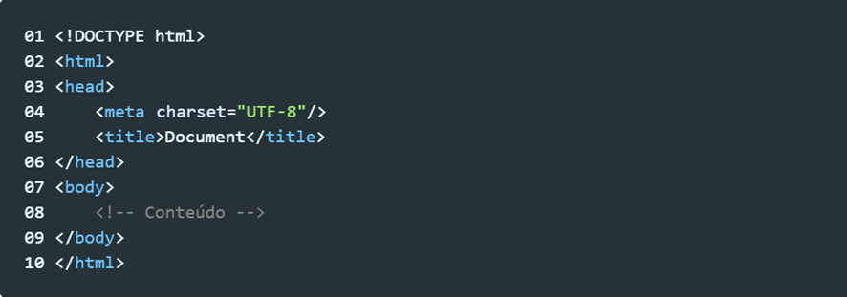
Estrutura básica
Todo HTML tem inicio da mesma forma. Você pode simplesmente copiar em algum lugar para usar esse código toda vez iniciar um novo HTML.

Slide 6

O que é CSS?
CSS é a sigla para o termo em inglês Cascading Style Sheets, que traduzido para o português significa Folha de Estilo em Cascatas.

Slide 7
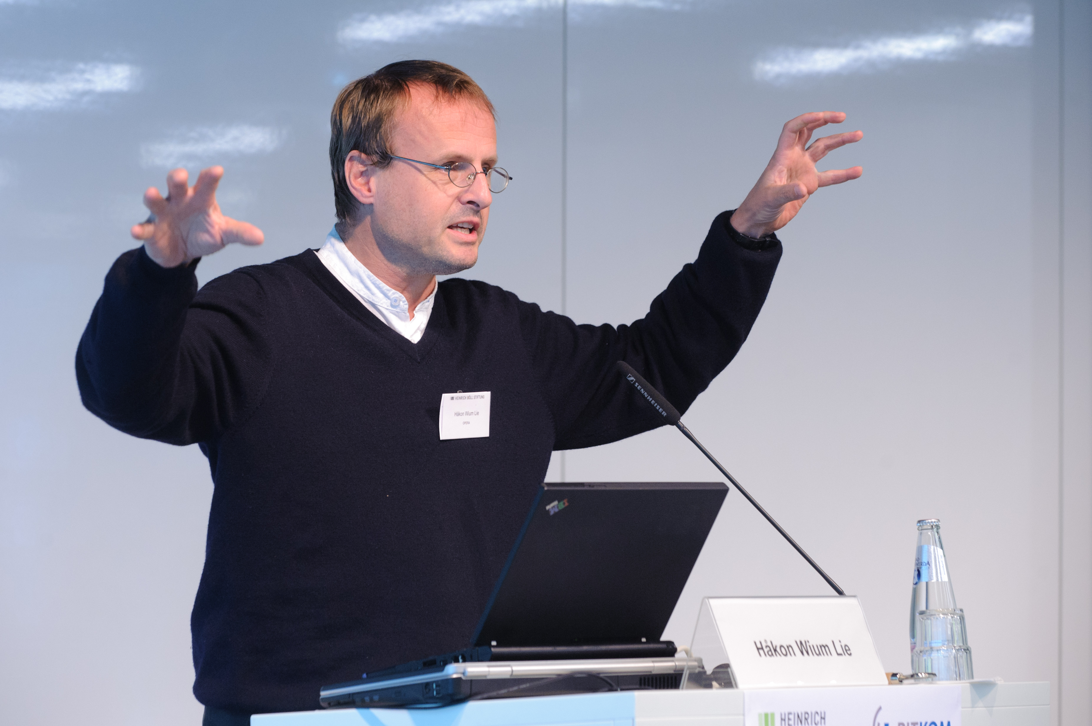
Quem criou o CSS?
A história do CSS começou em 1994 quando Håkon Wium se deparou com uma situação onde, para publicar uma página da web não havia possibilidade de criar um layout similar ao de um jornal de papel. E foi assim que criou-se a linguagem de folha de estilo, para estilizar páginas.

Slide 8
Benefícios e Vantagens do CSS
Código mais clean que o HTML
Facilidade de manutenção e atualização
Separação da Folha de Estilo e Folha de Marcação
Maior possibilidade de formatação
Flexibilidade quanto ao tamanho e posicionamento dos elementos
Aumento na velocidade do carregamento de páginas

Slide 9
Limitações do CSS
Não é possível ler um arquivo usando CSS
Não interage com Base de dados
Não pode solicitar uma página da web
Dependendo no nível de sofisticação requer testes de validação

Slide 10
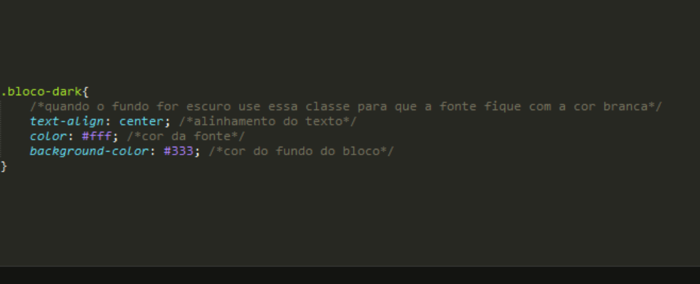
Estrutura Básica
O CSS vai manter as informações de um documento separadas do estilo em que serão exibidas. Veja um exemplo de um arquivo em CSS:

Slide 11
UX – User Experience
UX significa a relação/experiência que o usuário tem com o produto, serviço, objeto, aplicativo ou software.
Donald Norman quando era Vice-Presidente do Advanced Technology Group da Apple, Don Norman cunhou o termo “UX”, pois ele acreditava que definições como Interface de Usuário e Usabilidade limitavam o entendimento sobre o que o trabalho dele representava. Então, ele renomeou o seu cargo para “User Experience Architect Group”.
UX traz um conceito que diz que o erro nunca é do usuário e sim do sistema.
UX não é UI - User Interface e sim uma parte da experiência que o usuário tem.
Discussão sobre UX aumentou devido as novas facilidades.

